Slide 1
제 12 장
JSP 내장 객체

Slide 2

내장 객체 개요
내장 객체(Implicit Object)
  JSP 페이지에서 선언 없이 이용할 수 있는 객체 변수
    객체 변수 out은 JSP 서블릿에서 자동으로 선언
      JSP 페이지에서는 선언 없이 out.println()을 사용 가능
      스크립트릿과 선언에서 사용
종류
  객체 변수로는 out을 비롯하여
  request와 response 등 9개
부류 | java.lang | javax.servlet | javax.servlet.http | javax.servlet.jsp
JSP 페이지에 관련된 객체 | page | config
페이지 입출력에 관련된 객체 |  |  | request, response | out
컨텍스트에 관련된 객체 |  | application | session | pageContext
에러에 관련된 객체 | exception

Slide 3
내장 객체 종류
내장 객체 | 소속 패키지 | 클래스 이름 | 사용 용도
request | javax.servlet.http | <<interface>> HttpServletRequest | 클라이언트의 요청에 의한 폼 양식 정보 처리
response | javax.servlet.http | <<interface>> HttpServletResponse | 클라이언트의 요청에 대한 응답
session | javax.servlet.http | <<interface>> HttpSession | 클라이언트에 대한 세션 정보 처리
application | javax.servlet | <<interface>> ServletContext | 웹 애플리케이션 정보 처리
config | javax.servlet | <<interface>> ServletConfig | 현재 JSP 페이지에 대한 환경 처리
exception | java.lang | <<interface>> Throwable | 예외처리를 위한 객체
page | java.lang | <class> Object | 현재 JSP 페이지에 대한 클래스 정보
pageContext | javax.servlet.jsp | <class> PageContext | 현재 JSP 페이지에 대한 페이지 켄텍스트
out | javax.servlet.jsp | <class> JspWriter | 출력 스트림

Slide 4
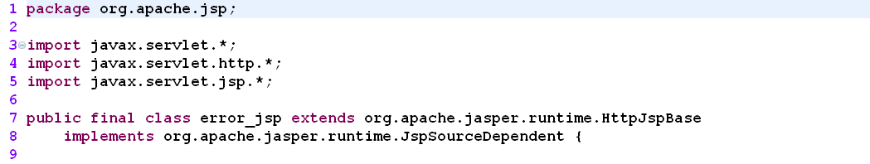
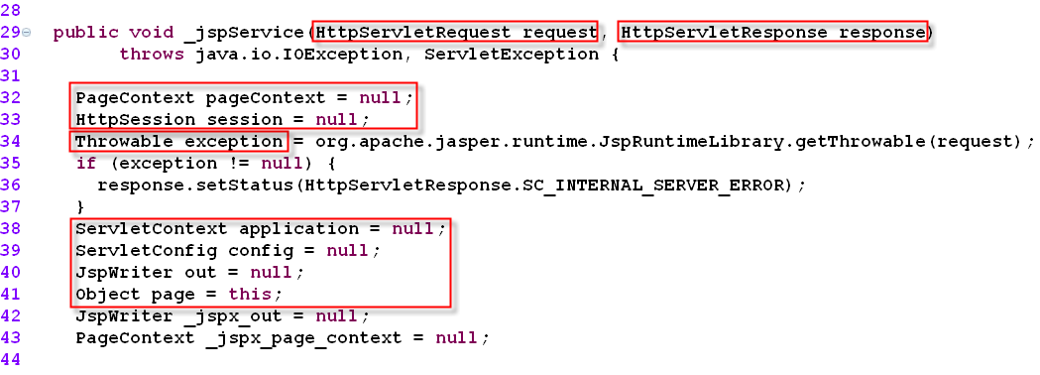
내장 객체의 선언
JSP 서블릿의 메소드 _jspService()
  메소드의 첫 부분에 선언되거나 메소드의 매개변수 목록의 변수
  exception
    페이지 지시자의 속성 isErrorPage=”true”인 경우에 선언되는 변수
내부객체는 지역 변수 또는 매개 변수
  JSP의 선언에서는 이용 불가능
  내부 객체와 같은 이름으로 JSP의 선언에 선언하더라도
    지역 변수인 내부 객체와 이름이 충돌하므로 소속 변수로 이용 불가능
    <%! int application = 0; %>
    <%= application /* 정수 0이 아니라 내부객체 application임 */ %>

Slide 5
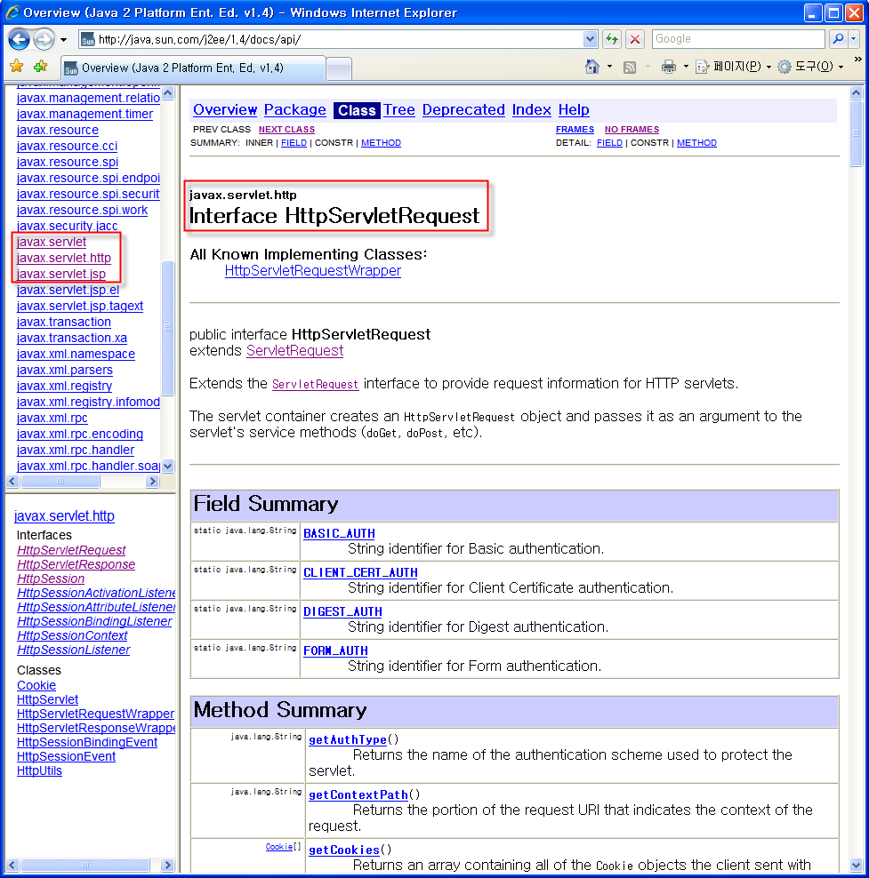
J2EE API 문서
java.sun.com/j2ee/1.4/docs/api

Slide 6
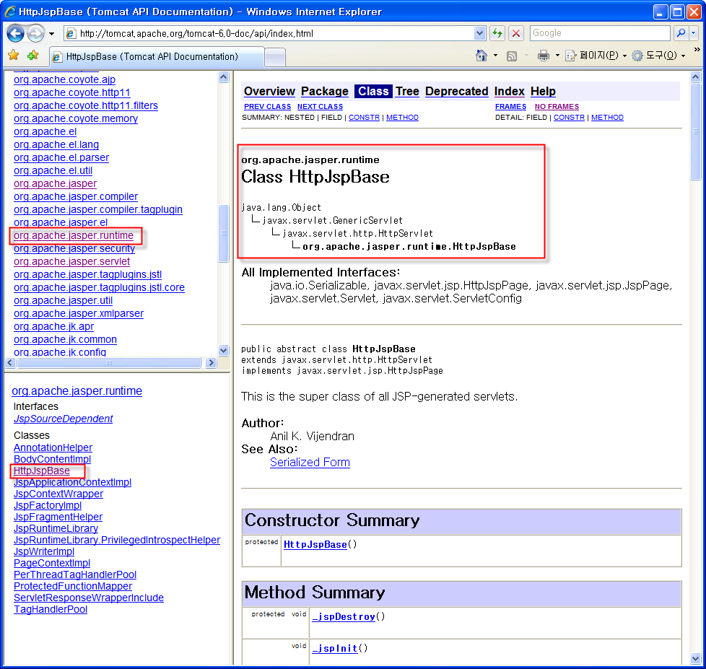
톰캣 엔진의 JSP API 문서
웹 사이트
  [tomcat.apache.org/tomcat-X.0-doc/api/index.html]에 접속
  톰캣 홈페이지 [tomcat.apache.org]에 접속한 후
    왼쪽 메뉴 [Documentation]에서 원하는 버전으로 접속한 후
    다시 왼쪽 메뉴 [Javadocs]를 눌러 접속

Slide 7
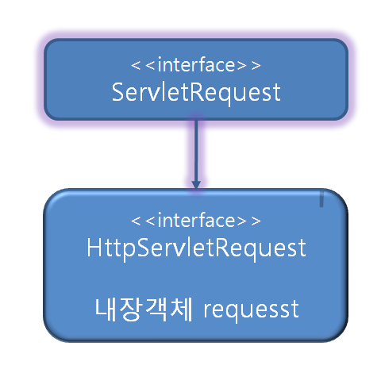
내장 객체 request
인터페이스 HttpServletRequest
  내장 객체 request는 클라이언트가 서버에게 전송하는 관련 정보를 처리하는 객체
  즉 HTML 폼에 입력하여 값을 전달하는 경우
  인터페이스 javax.servlet.ServletReques가 상위 인터페이스

Slide 8
내장 객체 request의 이용 메소드
인터페이스 javax.sevlet.ServletRequest의 다음과 같은 여러 메소드를 상속
반환값 | 메소드 | 사용 용도
void | setCharacterEncoding(String env) | 요청 페이지에 env의 인코딩 방법을 적용
String | getParameter(String name) | name의 요청 인자 값을 반환, 없으면 null을 반환, 만일 값이 여러 개이면 첫 번째 값만 반환
String[] | getParameterValues(String name) | 지정한 name의 요청 인자 값을 문자열 배열로 반환, 없으면 null을 반환
Enumeration | getParameterNames() | 모든 인자의 이름을 Enumeration으로 반환
String | getProtocol() | 사용중인 프로토콜을 반환
String | getRemoteAddr() | 클라이언트의 IP 주소를 반환
String | getRemoteHost() | 클라이언트의 호스트 이름을 반환
String | getServerName() | 요청된 서버의 호스트 이름을 반환
int | getServerPort() | 요청된 서버의 포트 번호를 반환

Slide 9
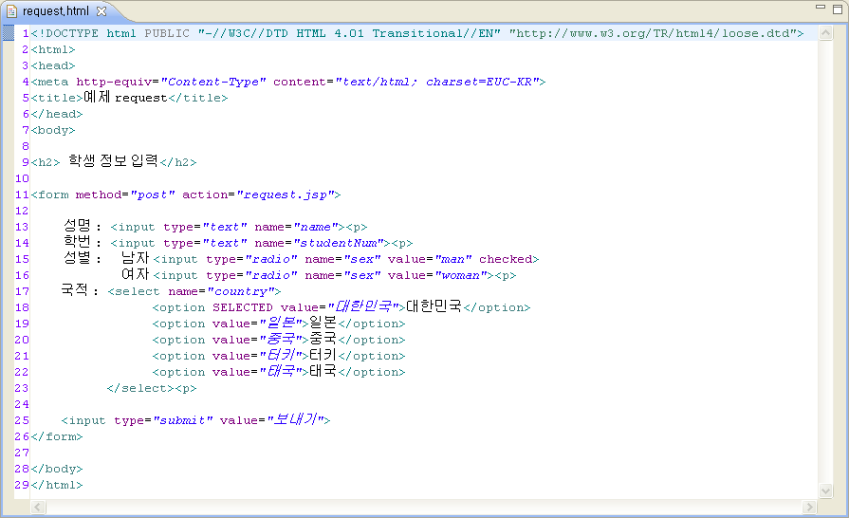
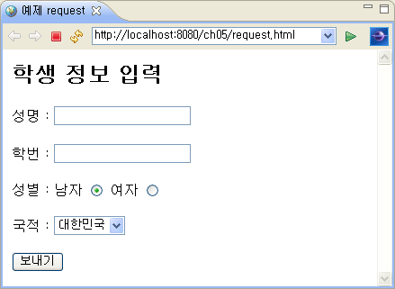
HTML 폼 정보의 전달
request.html

Slide 10
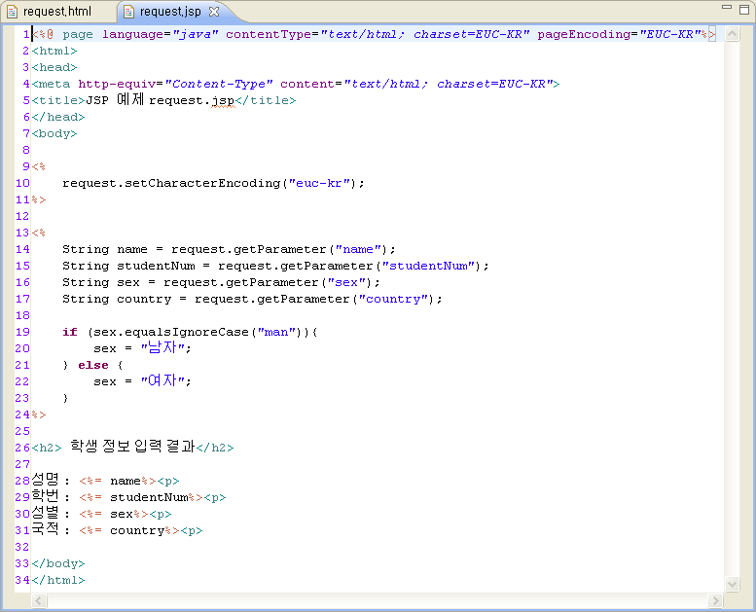
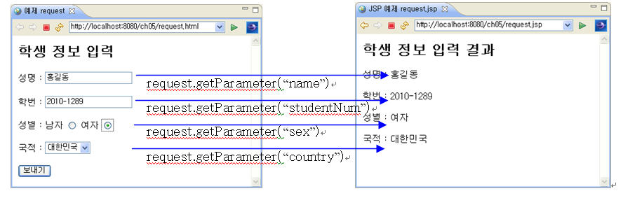
HTML 폼 정보의 전달 처리
request.jsp

Slide 11
내장 객체 request의 주요 메소드
내장 객체 request의 자료유형인 인터페이스 HttpServletRequest는 다음과 같은 주요 메소드를 제공
반환값 | 메소드 | 사용 용도
Cookie[] | getCookies() | 클라이언트에 보내진 쿠키 배열을 반환
String | getQueryString() | URL에 추가된 Query 문자열을 반환
String | getRequestURI() | 클라이언트가 요청한 URI 반환, URI는 프로토콜, 서버이름, 포트번호를 제외한 서버의 컨텍스트와 파일의 문자열
String | getRequestURL() | 클라이언트가 요청한 URL 반환, URL은 프로토콜과 함께 주소 부분에 기술된 모든 문자열
HttpSession | getSession() | 현재의 세션을 반환, 세션이 없으면 새로 만들어 반환
String | getMethod() | 요청 방식인 get, post 중의 하나를 반환

Slide 12
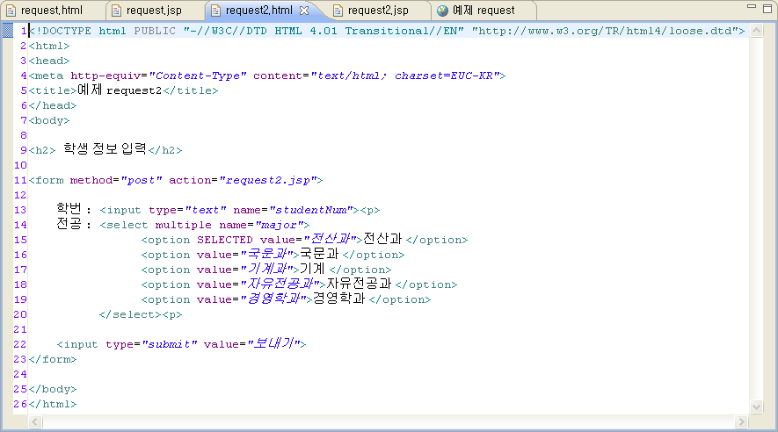
태그 select 처리(1)
request2.html

Slide 13
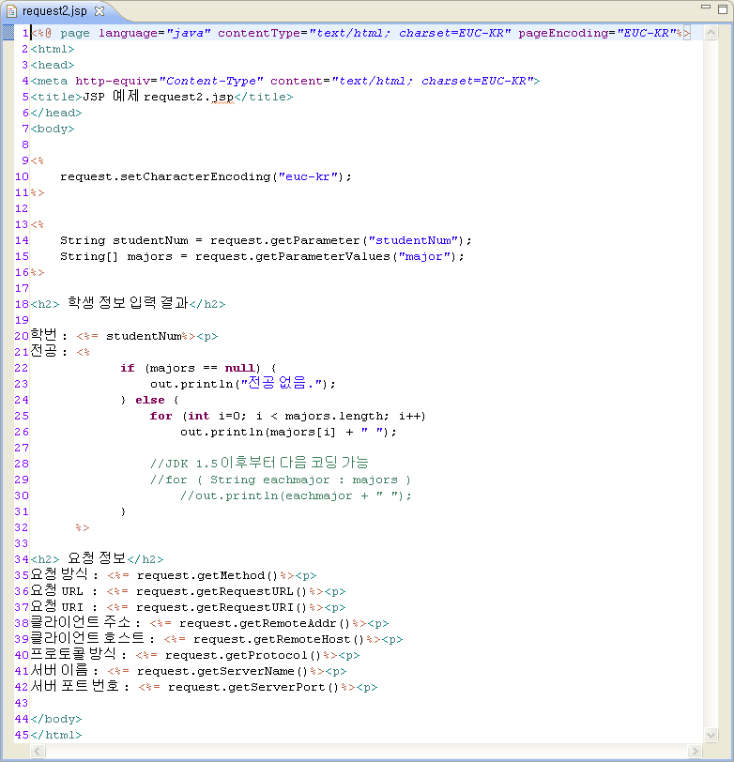
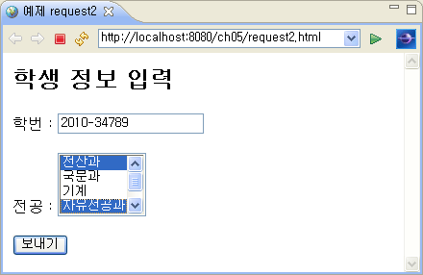
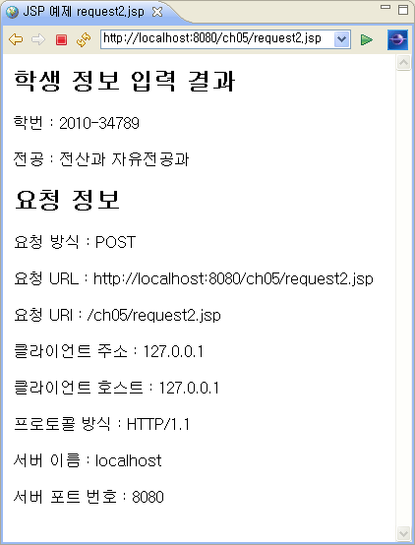
태그 select 처리(2)
request2.jsp

Slide 14
for each 문장
메소드 request.getParameterValues(“major”)
  반환 값이 문자열 배열
  선택된 전공이 없다면
    메소드 request.getParameterValues(“major”)는 null 값을 반환
    변수 majors에는 null 값이 저장
  <% String[] majors = request.getParameterValues("major"); %>
문자열 배열 변수 majors를 브라우저에 출력
  for (int i=0; i < majors.length; i++)
  out.println(majors[i] + " ");
JDK 1.5(5.0) 이후, for each 문장으로도 가능
  for ( String eachmajor : majors )
  out.println(eachmajor + " ");

Slide 15
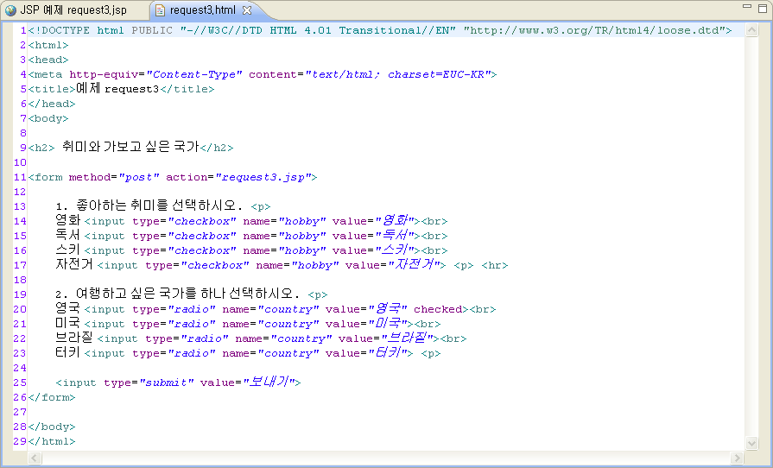
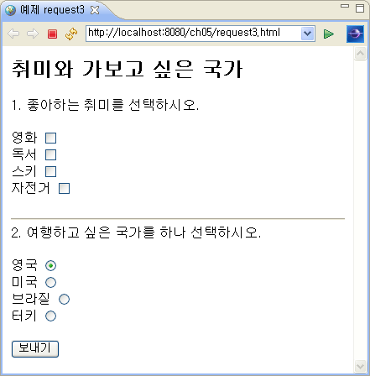
메소드 getParameterNames()
반환 값이 Enumeration 유형
  요청 페이지의 모든 인자 이름 목록을 반환

Slide 16
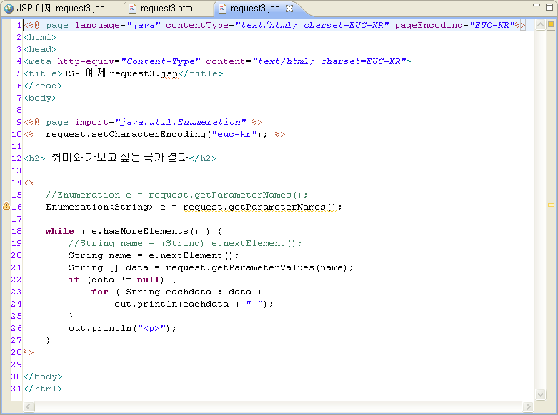
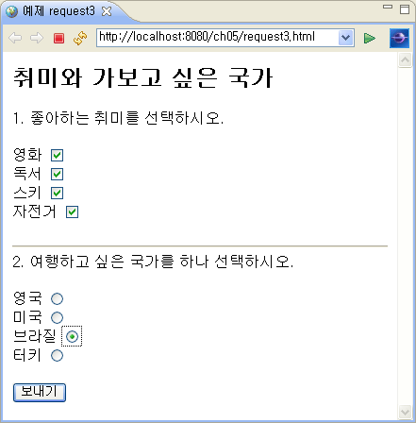
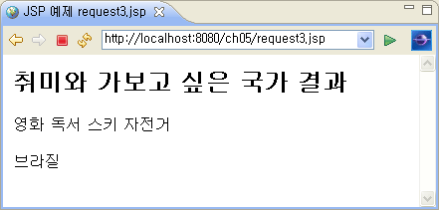
반환 유형 Enumeration 처리 방법
메소드 getParameterNames()를 이용
  반환 유형 java.util.Enumeration

Slide 17
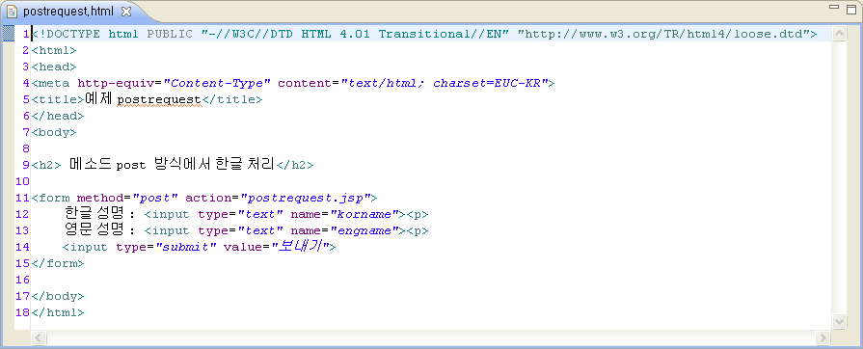
전송방식 post의 한글 처리(1)
post 방식
  전송 자료 크기의 제한 없이 사용자가 입력한 내용을 공개하지 않고 전송하는 방식
  JSP 파일에서 내장객체 request를 사용하기 이전에
    메소드 request.setCharaceterEncoding(“euc-kr”)을 호출
  예제 postrequest.html

Slide 18
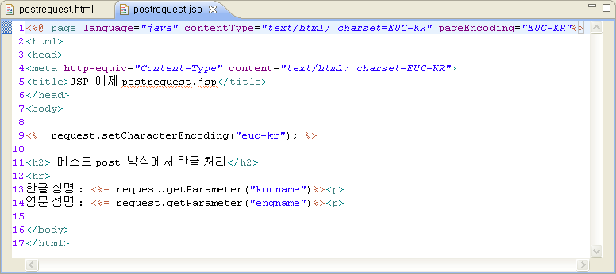
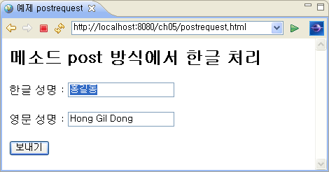
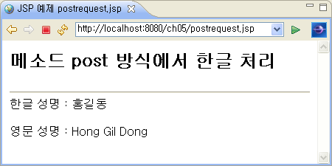
전송방식 post의 한글 처리(2)
postrequest.jsp

Slide 19
전송방식 get의 한글 처리
폼 양식 get 전송 방식
  post와는 달리 전송 자료 크기의 제한이 있으며
  사용자가 입력한 내용을 공개하여 전송하는 방식
한글 처리
  수정 파일
    [톰캣 설치 폴더]/[conf]/server.xml 파일
  <connector port=”8080” … />에서
    속성 [URIEncoding=”euc-kr”]을 추가
    <Connector port="8080" protocol="HTTP/1.1"
    connectionTimeout="20000"
    redirectPort="8443" URIEncoding="euc-kr"> </Connector>

Slide 20
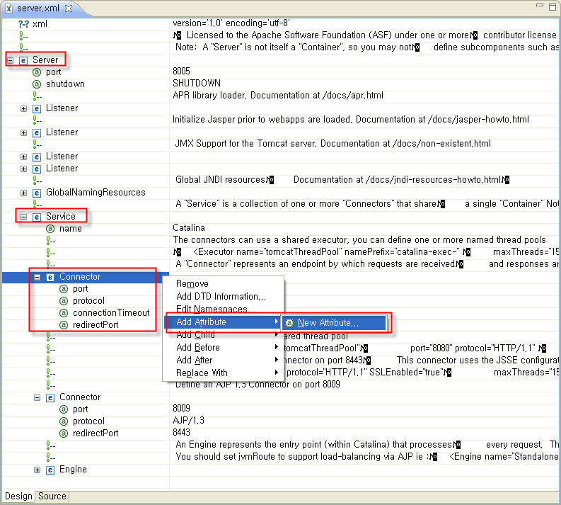
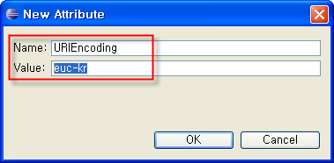
이클립스에서 server.xml 편집(1)
메뉴 [open file…]

Slide 21
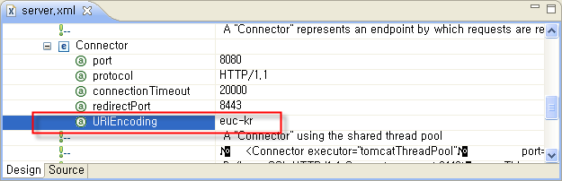
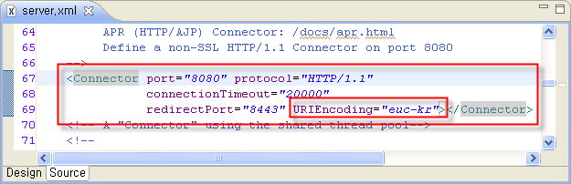
이클립스에서 server.xml 편집(2)
URIEncoidng=”euc-kr”을 추가

Slide 22
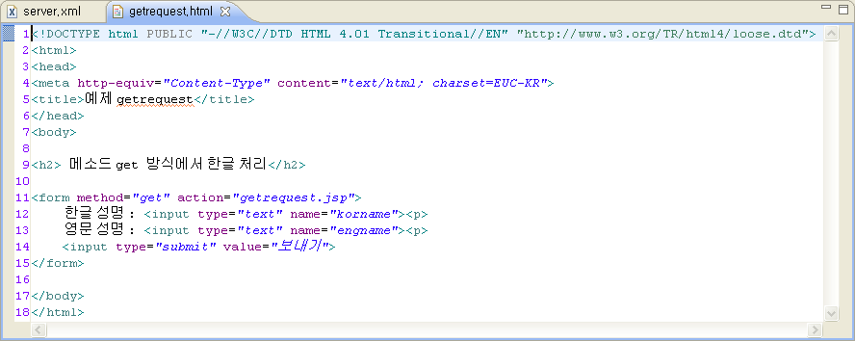
전송방식 get의 한글 처리 예제 (1)
getrequest.html

Slide 23
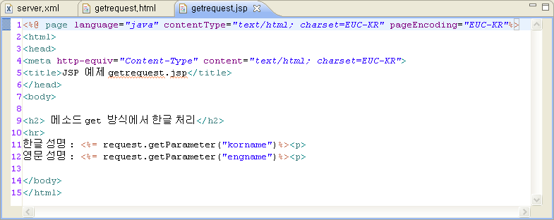
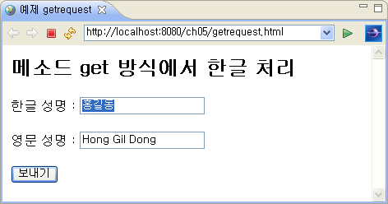
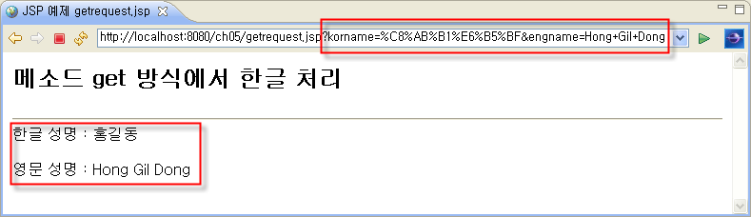
전송방식 get의 한글 처리 예제 (2)
getrequest.jsp

Slide 24
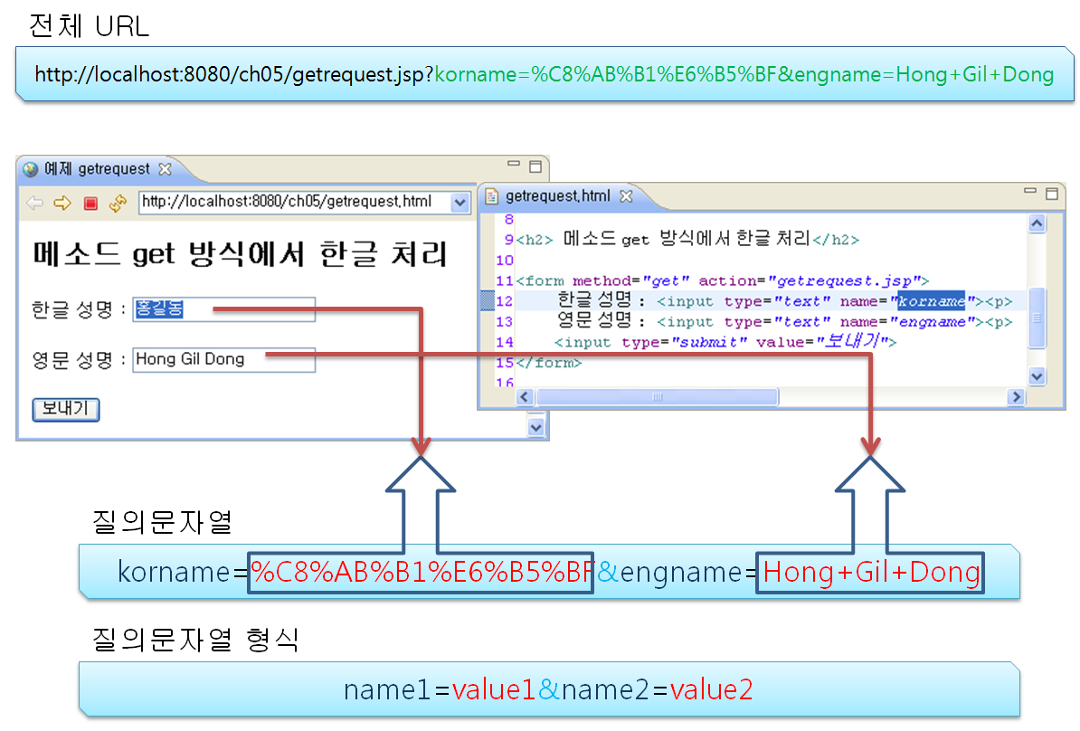
질의문자열(query string)
메소드 get 방식에서
  URL 부분에 전송 자료
    [name1=값1&name2=값2] 형식으로 추가

Slide 25
내장 객체 response
인터페이스 HttpServletResponse
  서버가 클라이언트에게 요청에 대한 응답을 보내기 위한 객체
  인터페이스 HttpServletResponse
    상위 인터페이스가 ServletResponse
  메소드 sendRedirect()
    원하는 페이지로 이동
    <%
    String URL = "http://www.naver.com ";
    response.sendRedirect(URL);
    %>
반환값 | 메소드 | 사용 용도
void | addCookie(Cookie cookie) | 쿠키 데이터 기록
void | addHeader(String name, String value) | response 헤더 내용 기록
void | sendRedirect(String location) | 지정된 location 페이지로 이동
void | setBufferSize(int size) | 버퍼 크기 지정
void | setContentType(String type) | Content Type 지정
int | getBufferSize(int size) | 버퍼 크기 반환

Slide 26
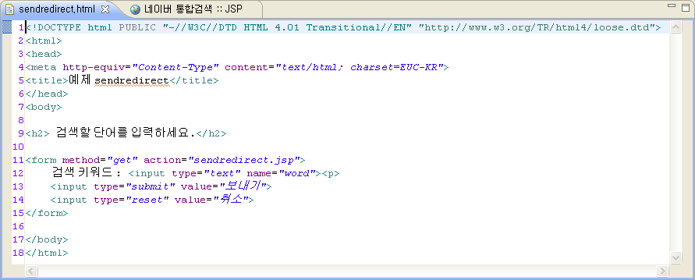
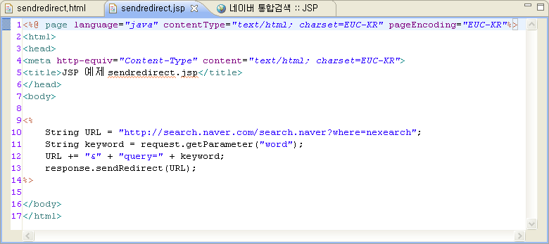
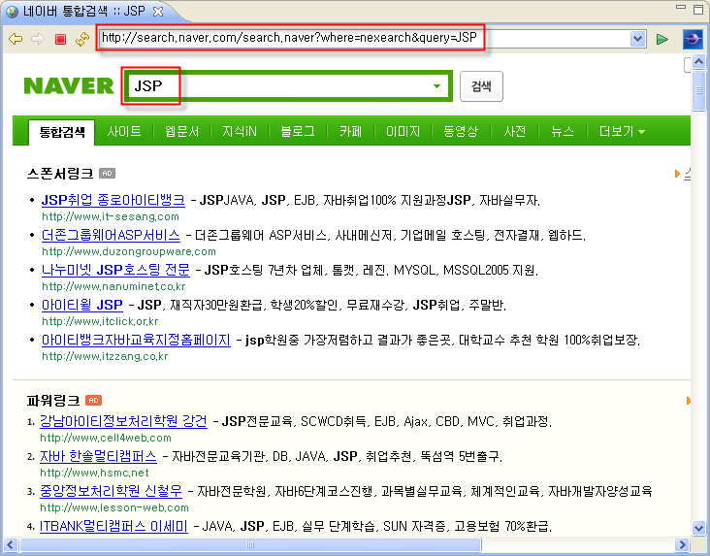
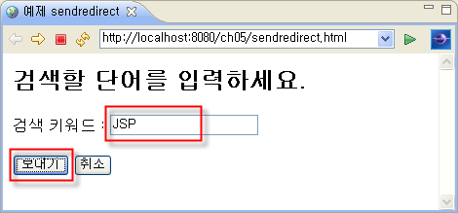
메소드 sendRedirect()
response의 sendRedirect()의 메소드를 이용한 검색 기능

Slide 27
내장 객체 out
클래스 JspWriter
  클래스 javax.servlet.jsp.JspWriter 자료유형
  JSP 페이지의 출력을 위한 객체
  출력과 버퍼링에 관련된 주요 메소드를 제공
반환값 | 메소드 | 사용 용도
void | print(여러 자료 값) | 여러 자료유형을 출력
void | println(여러 자료 값) | 여러 자료유형을 출력하고 현재 줄을 종료
void | clearBuffer() | 버퍼의 현재 내용물을 제거
void | flush() | 버퍼의 내용물 비우기
void | clear() | 버퍼의 내용물을 제거
void | close() | 스트림을 닫음
int | getBufferSize() | 버퍼의 전체 크기를 반환
int | getRemaining() | 버퍼의 남아 있는 크기를 반환
boolean | isAutoFlush() | 현재 autoFlush 상태를 반환

Slide 28
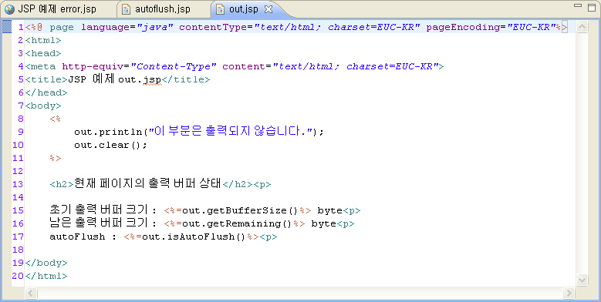
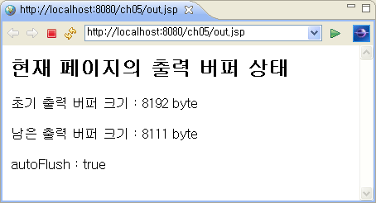
내부 객체 out의 메소드 clear()
버퍼의 상태 점검
  메소드 getBufferSize()
  getRemaining()
  isAutoFlush()를 이용

Slide 29
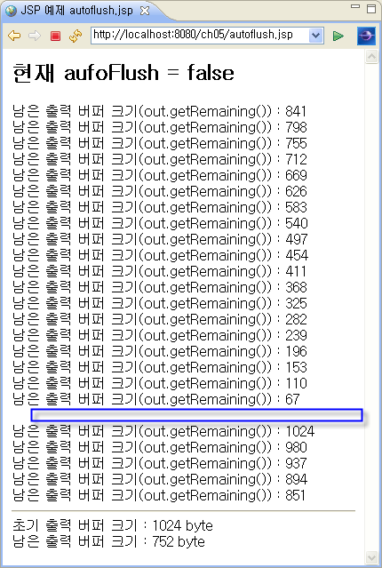
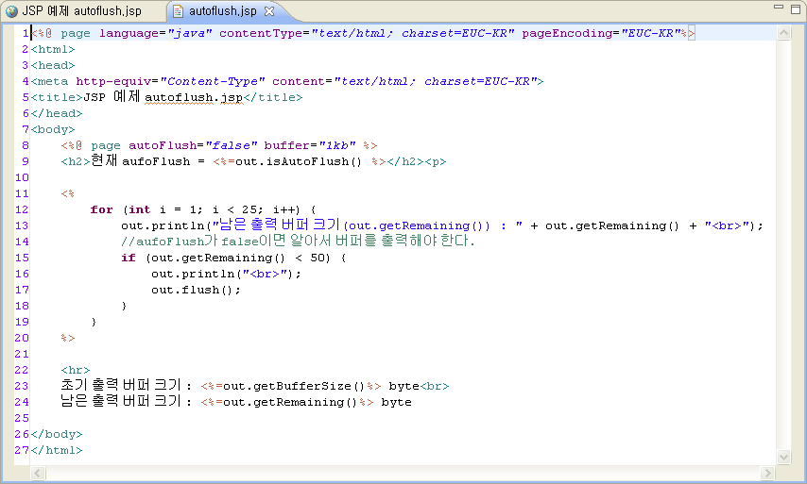
버퍼링
페이지 지시자에서 속성 autoFlush가 false
  버퍼가 가득 차기 전에 flush()를 호출하여 출력을 수동
    flush하기 전에 버퍼가 가득 차면 버퍼 오버플로(buffer overflow) 오류가 발생
if (out.getRemaining() < 50) {
out.println("<br>");
out.flush();
}
위 조건문이 만족하여 실행된 부분으로 <br>이 출력되어 한 줄을 띄고 출력된다.

Slide 30
내장 객체 application
인터페이스 ServletContext
  javax.servlet.ServletContext 인터페이스
  웹 애플리케이션에서 유지 관리되는 여러 환경 정보를 관리
웹 애플리케이션
  여러 개의 서블릿과 JSP로 구성되는 웹 서비스 응용 프로그램 단위
  내장 객체 application은 서블릿과 서버 간의 자료를 교환하는 여러 메소드를 제공
반환값 | 메소드 | 사용 용도
String | getServerInfo() | JSP 컨테이너의 이름과 버전 반환
Object | getAttribute(String name) | 웹 응용에서 지정된 이름의 속성을 반환
void | log(String msg) | 지정된 msg의 로그를 저장
void | setAttribute(String name, Object object) | 웹 응용에서 지정된 이름으로 object를 저장
void | removeAttribute(String name) | 웹 응용에서 지정된 이름의 속성을 삭제

Slide 31
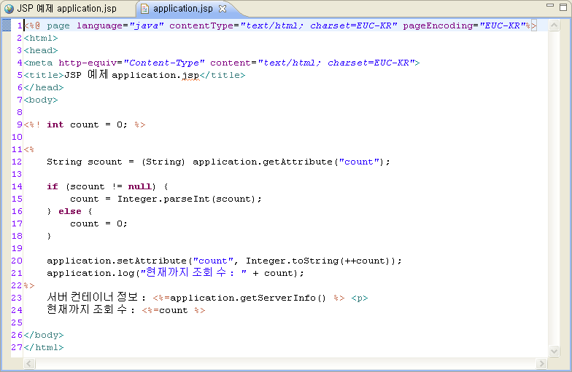
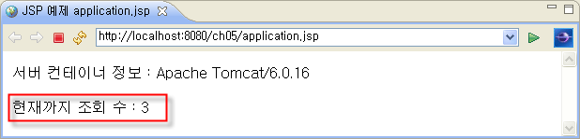
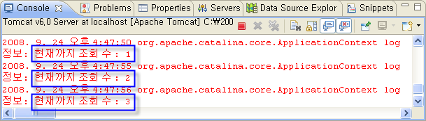
웹 응용 프로그램에서 조회 수 관리
메소드 setAttribute(), getAttribute()

Slide 32
내장 객체 exception
페이지 지시자에서
  isErrorPage=”true”로 지정한 경우, 이용할 수 있는 내부 객체
  지정한 예외 처리 페이지에서 적절한 예외 처리를 구현
반환값 | 메소드 | 사용 용도
String | getMessage() | 예외를 표시하는 문자열을 반환
String | toString() | 예외 자체를 문자열을 반환
void | printStackTrace() | 표준 출력으로 스택 추적 정보 출력

Slide 33
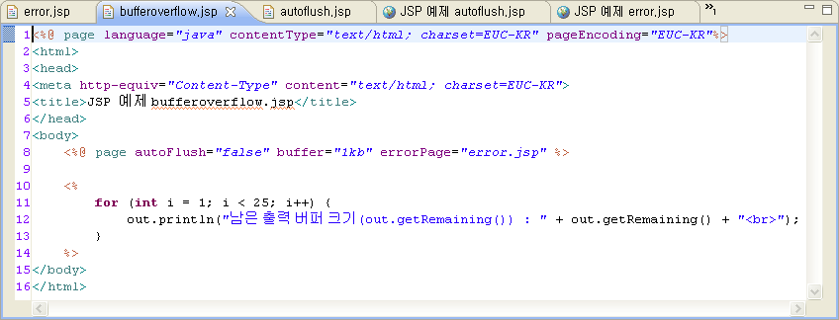
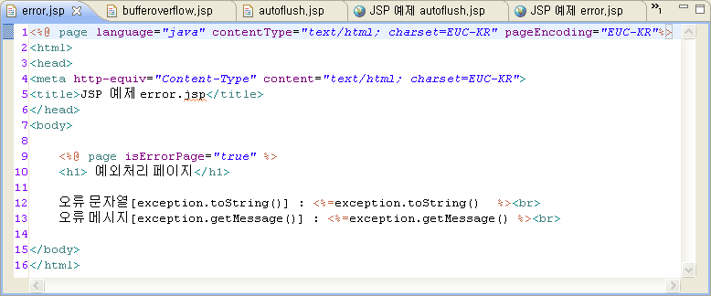
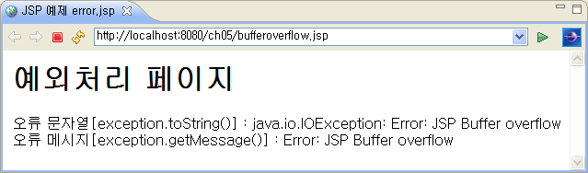
버퍼 오버플로 오류 처리
isErrorPage=“true”

Slide 34
내장 객체 pageContext
클래스 PageContext
  자료유형 클래스 javax.servlet.jsp.PageContext
  JSP 페이지에 관한 정보와 다른 페이지로 제어권을 넘겨줄 때 이용되는 메소드를 제공
반환값 | 메소드 | 사용 용도
void | forward(String) | 다른 서블릿 혹은 JSP로 요청을 이동
void | include(String) | 지정된 페이지를 현재의 위치에 삽입
Exception | getException() | Exception 객체를 반환
Object | getPage() | page 객체를 반환
JspWriter | getOut() | JspWriter 객체를 반환
ServletRequest | getRequest() | ServletRequest 객체를 반환
ServletResponse | getResponse() | ServletResponse 객체를 반환
ServletConfig | getServletConfig() | ServletConfig 객체를 반환
ServletContext | getServletContext() | ServletContext 객체를 반환
HttpSession | getSession() | HttpSession 객체를 반환
Object | findAttribute(String) | page, request, session, application 범위 내에서 사용 가능한 속성의 값을 반환
void | removeAttribute(String) | 지정한 이름의 속성 객체를 제거
Object | getAttribute(String) | page 범위 내에서 특정한 이름에 해당하는 속성 객체를 반환
void | setAttribute(String, Object) | pageContext 객체 안에 지정한 이름과 연관된 속성 객체를 저장

Slide 35
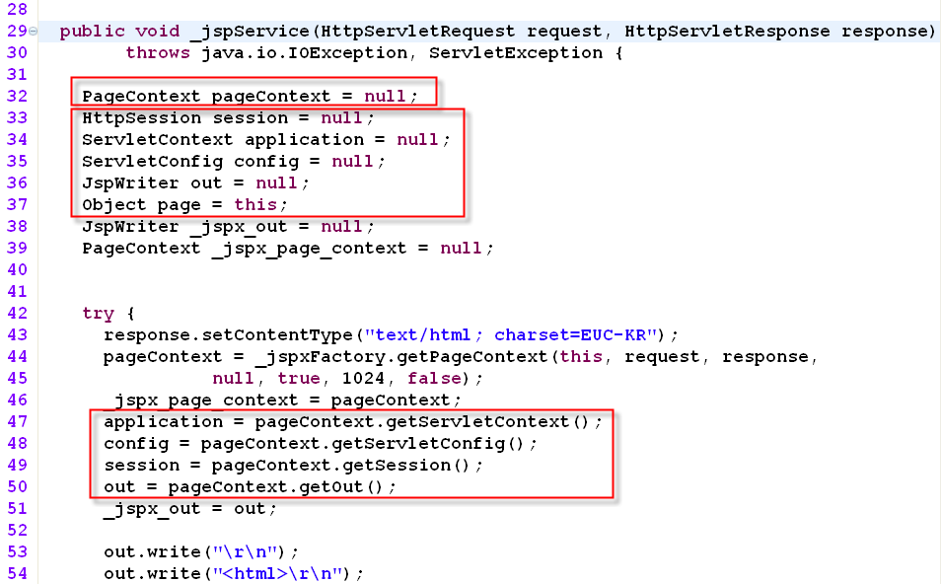
다른 내부 객체를 참조 메소드 제공
내장 객체 pageContext
  8개의 다른 내부 객체를 얻을 수 있는 메소드를 제공

Slide 36
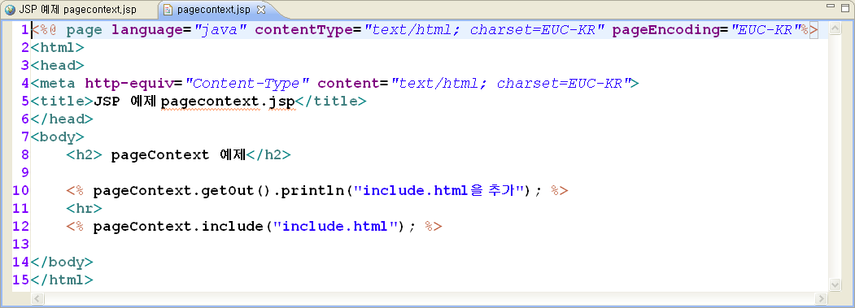
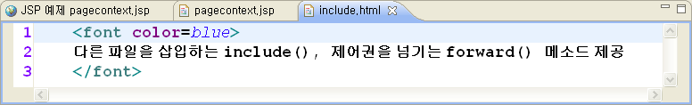
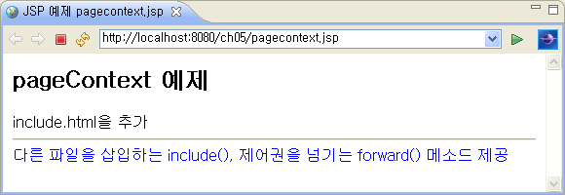
메소드 include()
외부파일 삽입

Slide 37
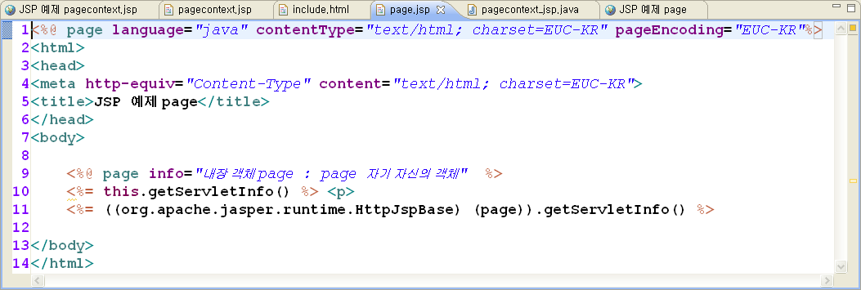

내장 객체 page
JSP 페이지 자체를 표현
  내장 객체 page는 JSP 페이지 자체를 나타내는 객체
    Object page = this;
  자바에서 자기 자신을 나타내는 키워드 this로 사용
  this는 자료유형 org.apache.jasper.runtime.HttpJspBase의 객체
  메소드 getServletInfo()를 제공
    JSP 페이지 지시자의 속성 info에 지정한 값을 반환

Slide 38
내장 객체 session
세션 관리를 위한 내부 객체
  인터넷 쇼핑몰에서 상품을 구매하는 경우
    장바구니를 생각
    장바구니 페이지는 다른 페이지를 이동하더라도 현재 선택된 상품 목록과 관련 정보를 지속적으로 유지 관리
    이렇게 클라이언트 사용자의 지속성 서비스를 하기 위해 session 내장 객체를 이용
내장 객체 session
  클라이언트마다 세션 정보를 저장 및 유지 관리하기 위한 객체
  자료유형이 인터페이스 javax.servlet.http.HttpSession
  세션관리를 위한 다양한 메소드를 제공

Slide 39
내장 객체 config
자료유형
  인터페이스 javax.servlet.ServletConfig
  서블릿이 초기화되는 동안, JSP 컨테이너가 환경 정보를 서블릿으로 전달할 때 사용하는 객체

